Slide 1
Kapitel 7
Volatilitet

Slide 2
Hvad er volatilitet?
16%
16%
Sandsynlighed = 68%
Forventet afkast
- 1 standardafvigelse + 1 standardafvigelse
Volatiliteten angiver udsving (eller standard-afvigelse) på et finansielt instruments eller en porteføljes afkast.

Slide 3
Hvad kan volatilitet bruges til?
Udtryk for risikoen
Mulighed for at sammenligne risikoen på tværs af investeringsalternativer
Udtryk for ”prisen” på en option
Udtryk for generelle usikkerhed på markedet
Som input til andre risikonøgletal
  Eksempelvis VaR, Tracking Error, Beta-værdi

Slide 4
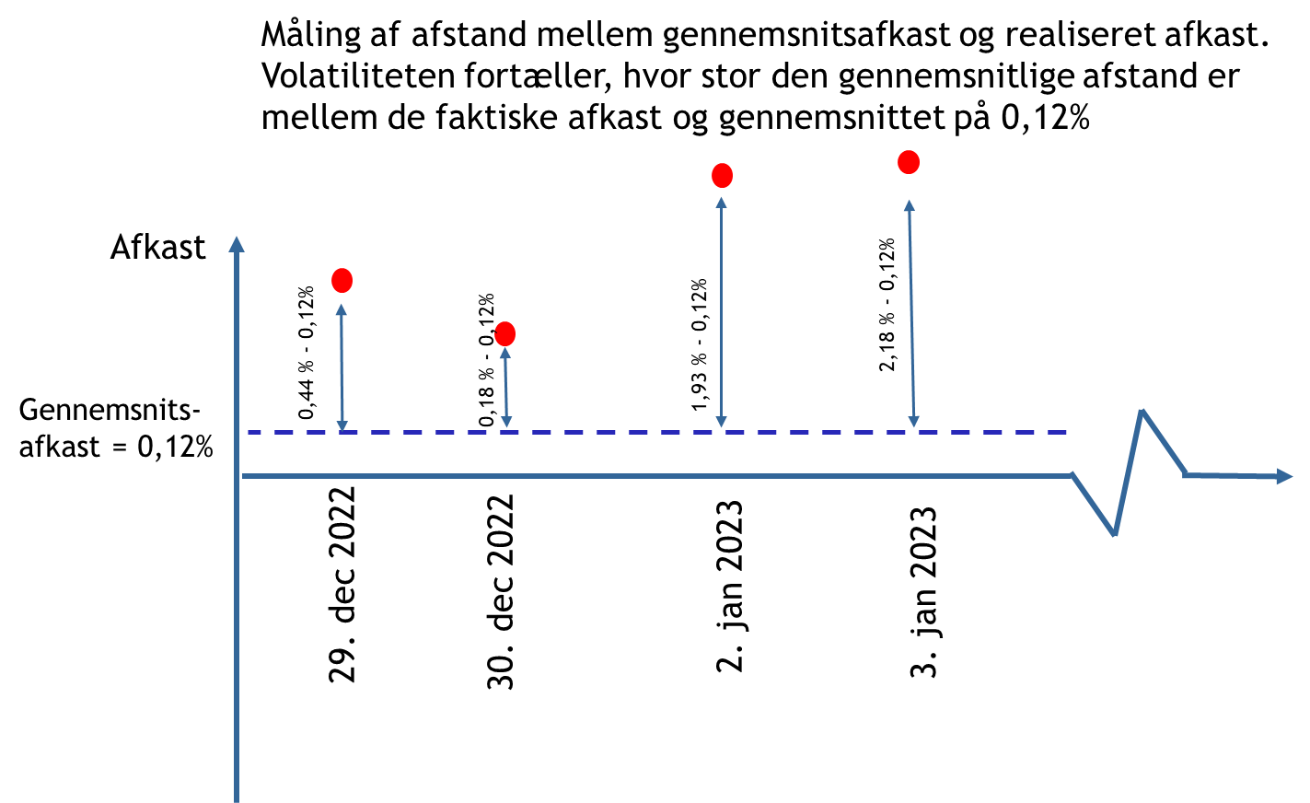
Beregning af volatilitet - intuition

Slide 5
Beregning af volatilitet
μ_{i} = afkast til tidspunkt i
= gennemsnitligt afkast
n= antal afkastsobservationer
σ = volatilitet

Slide 6
Beregning af volatilitet

Slide 7
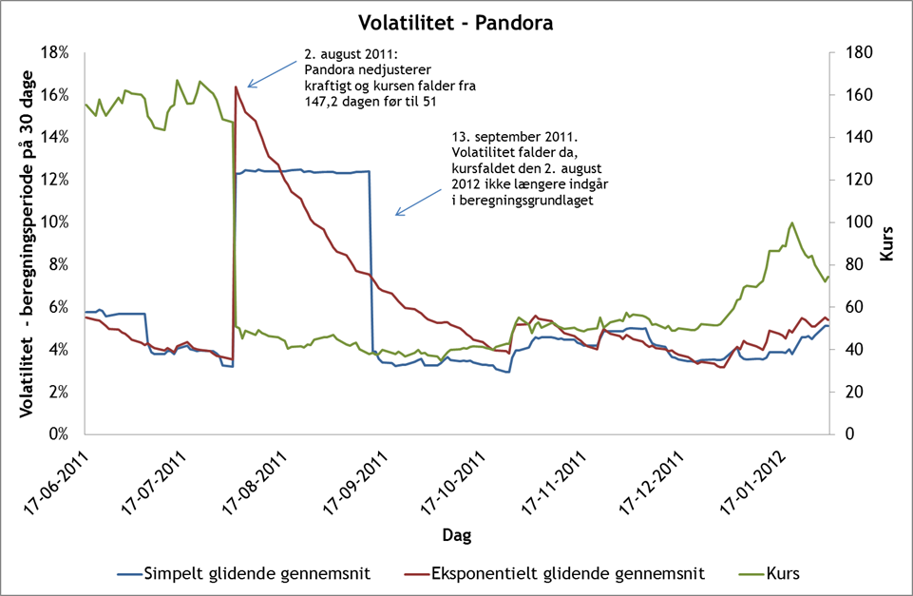
EWMA – hvorfor?

Slide 8
EWMA - beregning
α_{i} = den i’te observations vægt
σ_{t} = volatilitet til tidspunkt t
λ = lambda
μ_{t} = afkast til tidspunkt t

Slide 9
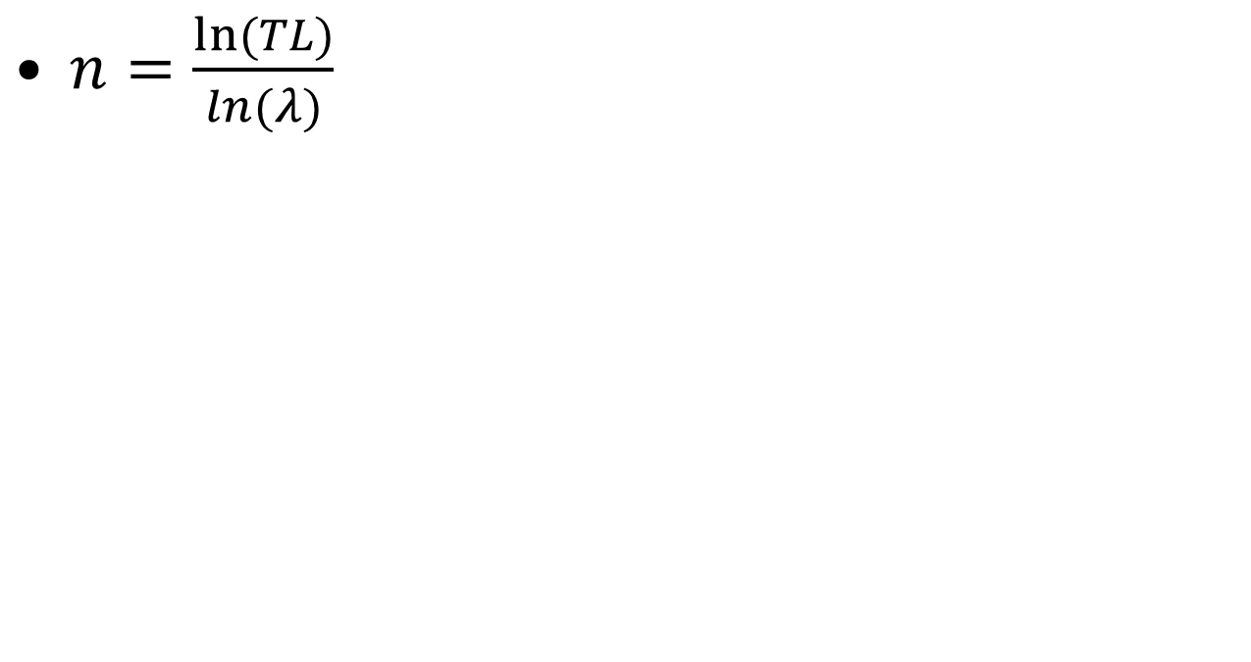
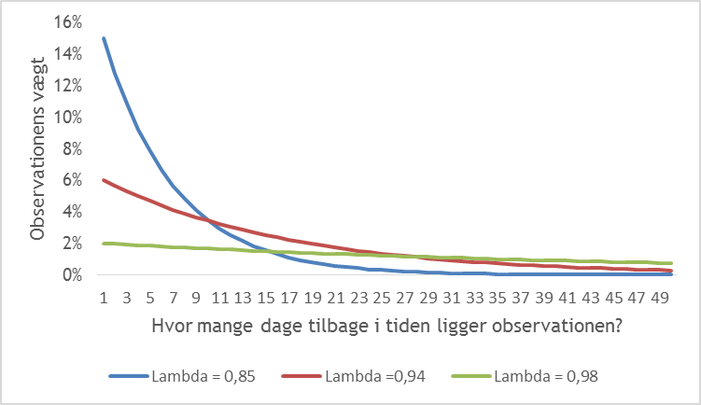
Tolerance-tærskel

Slide 10
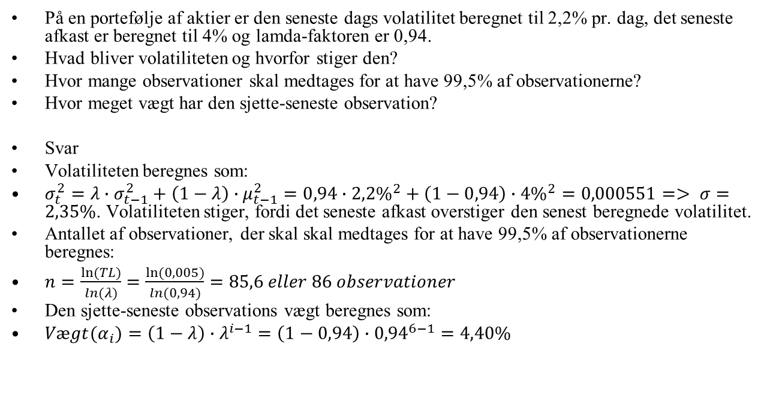
EWMA - eksempel

Slide 11
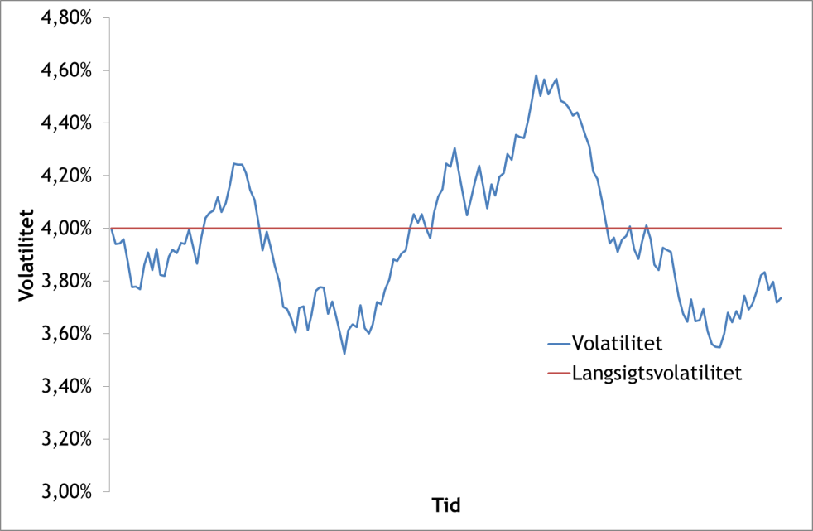
GARCH

Slide 12
GARCH - beregning
σ_{n} = volatilitet til tidspunkt n
γ = gamma
σ_{L} = langsigtsvolatilitet
α = vægt
μ_{n} = afkast til tidspunkt n
β = beta
ω = omega

Slide 13
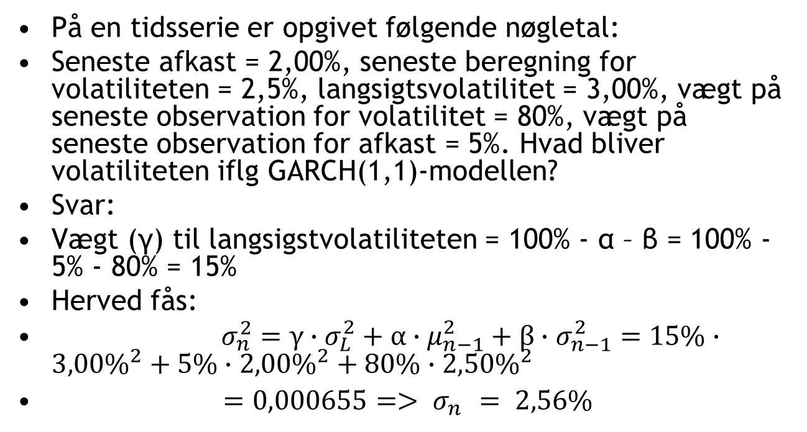
GARCH - eksempel

Slide 14
Pris- og rentevolatilitet
Volatilitet
Prisvolatilitet
Rentevolatilitet
Løbetid

Slide 15
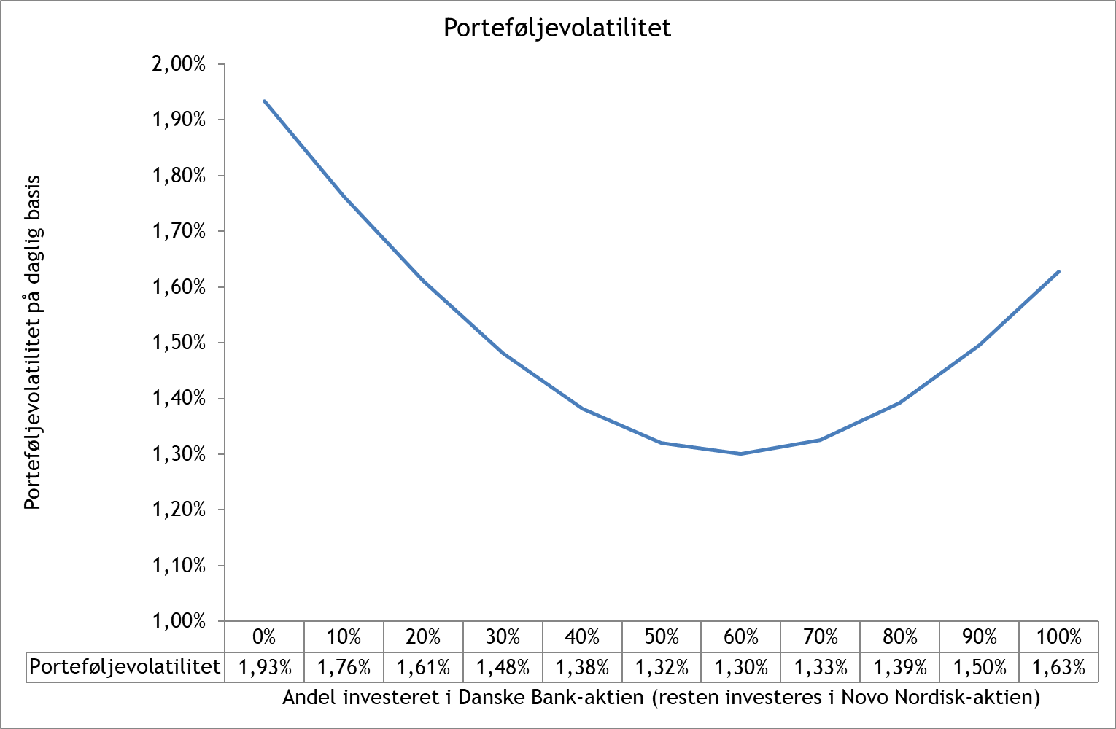
Porteføljevolatilitet

Slide 16
Porteføljevolatilitet - beregning
σ_{A} = volatilitet for aktiv A
σ_{B} = volatilitet for aktiv B
w_{A} = procentandel investeret i A
w_{B} = procentandel investeret i B
korr_{A,B} = korrelation mellem A og B

Slide 17
Volatilitetssmil og ”skew”
Volatilitetssmil –
typisk for valuta
Volatilitets skew –
typisk for aktier
Implicit Volatilitet
Implicit Volatilitet
Out-of-the-money
At-the-money
In-the-money
Out-of-the-money
At-the-money
In-the-money

Slide 18
Volatilitetssmil og ”skew”
Faktiske afkast og normalfordelte afkast USD/DKK 29/6 -2000 til 28. december 2023

Slide 19
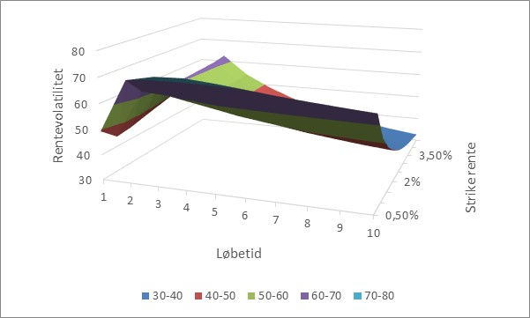
Volatility Surface

Slide 20
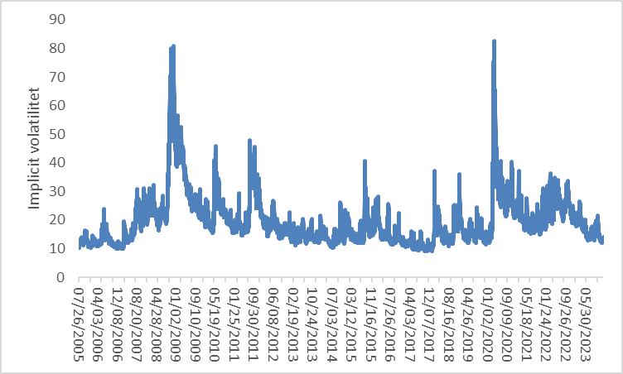
VIX-indeks

Slide 21
Tjek spørgsmål – 1
Angiv hvad man kan anvende volatiliteten til?
Forklar hvad en årlig volatilitet på 25% angiver
Omregn en daglig volatilitet på 1% til årlig volatilitet
Hvorfor anvender man ikke 365 dage ved omregning fra daglig til årlig volatilitet?

Slide 22
Tjek spørgsmål - 2
Forklar forskellen mellem den simple metode til estimation af volatiliteten og EWMA-metoden
Hvad er ”spøgelseseffekter?
Beregn EWMA-volatiliteten (σ_{t})på baggrund af nedenstående parametre:
  σ_{t-1} = 2%
  λ = 0,95
  μ_{t-1} = 3%

Slide 23
Tjek spørgsmål 3
Hvor mange observationer skal vi medtage til estimation af EWMA-volatilitet, hvis vi ønsker 99,5% af vægtene og har en lamda på 0,98?
Beregn GARCH-volatilitet ud fra følgende parametre:
  σ_{n-1} = 1,5%
  σ_{L} = 2%
  α = 10%
  μ_{n-1} = 3%
  β = 80%

Slide 24
Tjek spørgsmål 4
Beregn prisvolatiliteten ud fra følgende parametre:
  σ_{rente} = 20%
  n_{t} = 1%
  MD = 1,5
Beregn porteføljevolatiliteten på en portefølje af to instrumenter på baggrund af følgende parametre:
  σ_{A} = 10%
  σ_{B} = 15%
  w_{A} = 65%
  w_{B} = 35%
  korr_{A,B} = 0,25

Slide 25
Tjek spørgsmål 5
Forklar volatilitetssmilet og volatilitets skew. Hvad skyldes de?

